Slide 1
1. Các khái niệm trong PTTK HĐT (tt)
Lớp
Lớp là khái niệm dùng để mô tả một tập hợp các đối tượng có cùng một cấu trúc, cùng hành vi và có cùng những mối quan hệ với các đối tượng khác
Lớp = các thuộc tính + các phương thức
Lớp là một bước trừu tượng hóa
Tìm kiếm các điểm giống, bỏ qua các điểm khác nhau của đối tượng
Trừu tượng hóa làm giảm độ phức tạp

Slide 2
1. Các khái niệm trong PTTK HĐT (tt)
Lớp (tt)
Quan hệ giữa các lớp: kết hợp
Một kết hợp là một tập hợp các mối liên kết giữa các đối tượng
Gói (package)
Là một cách tổ chức các thành phần, phần tử trong hệ thống thành các nhóm. Nhiều gói có thể được kết hợp với nhau để trở thành một hệ thống con (subsystem).
Kế thừa
Trong phương pháp hướng đối tượng, một lớp có thể có sử dụng lại các thuộc tính và phương thức của một hoặc nhiều lớp khác. Kiểu quan hệ này gọi là quan hệ kế thừa, được xây dựng dựa trên mối quan hệ kế thừa trong bài toán thực tế.

Slide 3
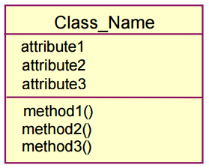
4. Lược đồ lớp
Lớp (Class)
Sử dụng hình chữ nhật gồm 3 thành phần
Tên lớp
Các thuộc tính
Các phương thức
Biểu diễn thuộc tính
Chỉ ra tên, kiểu và giá trị mặc định nếu có
attributeName : Type = Default
Tuân theo quy ước đặt tên của ngôn ngữ cài đặt và của dự án.
Kiểu (type) nên là kiểu dữ liệu cơ bản trong ngôn ngữ thực thi
Kiểu dữ liệu có sẵn, kiểu dữ liệu người dùng định nghĩa, hoặc lớp tự định nghĩa.

Slide 4
4. Lược đồ lớp (tt)
Lớp (Class) (tt)
Mô tả phương thức
Tên phương thức:
Mô tả kết quả
Sử dụng góc nhìn của đối tượng khách (client – đối tượng gọi)
Nhất quán giữa các lớp
Signature của phương thức: operationName([direction] parameter:class,...):returnType
Trong đó direction: in (mặc định), out hoặc inout

Slide 5
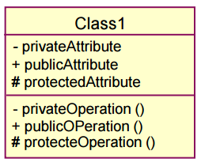
4. Lược đồ lớp (tt)
Lớp (Class) (tt)
Phạm vi truy cập (Visibility)
Phạm vi truy cập được sử dụng để thực hiện khả năng đóng gói
Các ký hiệu sau được sử dụng:
+ Public access
# Protected access
- Private access
Phạm vi (Scope)

Slide 6
4. Lược đồ lớp (tt)
Biểu đồ/Lược đồ lớp (Class diagram)
Biểu đồ lớp chỉ ra sự tồn tại của các lớp và mối quan hệ giữa chúng trong bản thiết kế logic của một hệ thống
Chỉ ra cấu trúc tĩnh của mô hình như lớp, cấu trúc bên trong của chúng và mối quan hệ với các lớp khác.
Chỉ ra tất cả hoặc một phần cấu trúc lớp của một hệ thống.
Không đưa ra các thông tin tạm thời.
Khung nhìn tĩnh của một hệ thống chủ yếu hỗ trợ các yêu cầu chức năng của hệ thống.

Slide 7
4. Lược đồ lớp (tt)
Biểu đồ/Lược đồ lớp (tt)
Bội số quan hệ (Multiplicity)
Unspecified
Exactly One | 1
Zero or More | 0..*
Zero or More | *
One or More | 1..*
Zero or One (optional value) | 0..1
Specified Range | 2..4
Multiple, Disjoint Ranges | 2, 4..6

Slide 8
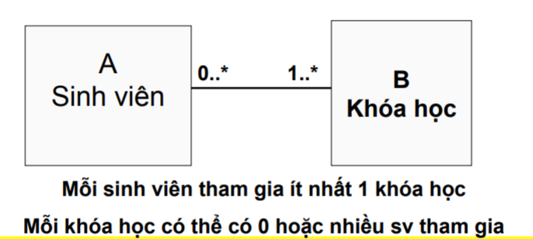
4. Lược đồ lớp (tt)
Biểu đồ/Lược đồ lớp (tt)

Slide 9
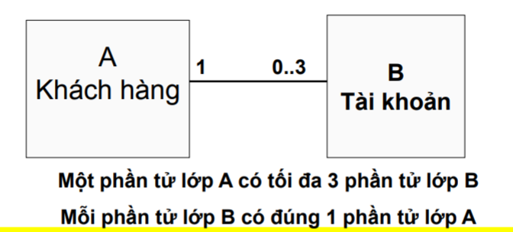
4. Lược đồ lớp (tt)
Biểu đồ/Lược đồ lớp (tt)

Slide 10
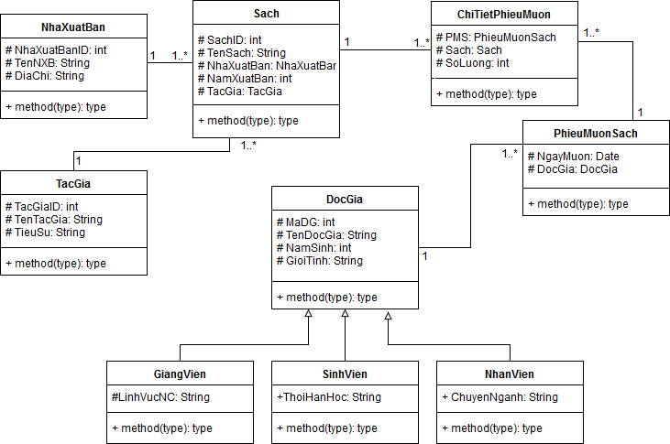

Slide 11
